Slide 1


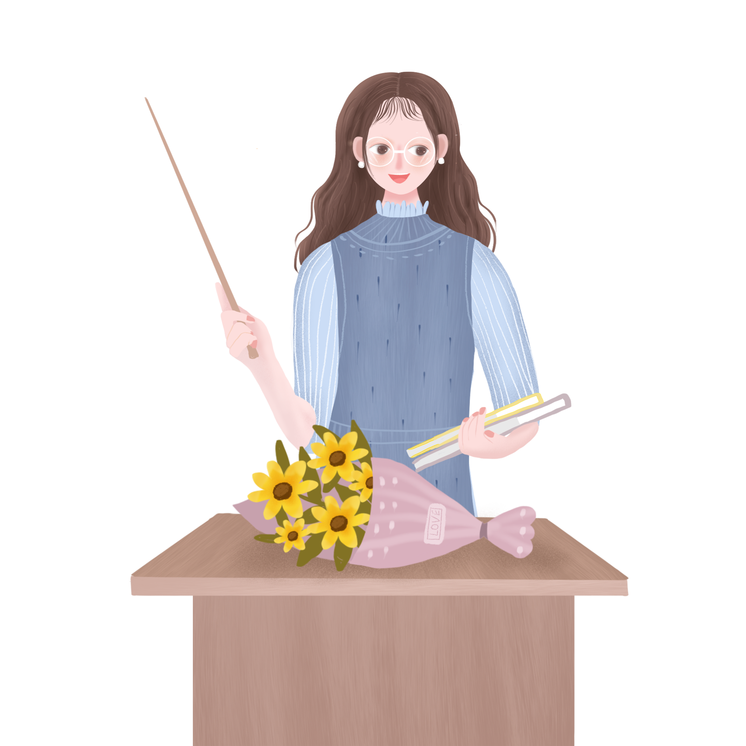
Tiếng Việt

Slide 2








Slide 3

Luật chơi:
Quản trò hô: Đố bạn! Đố bạn
Cả lớp: Đố gì? Đố gì?
Quản trò: Đố bạn ………….?

Slide 4


Dấu gì dùng để đánh dấu lời đối thoại của nhân vật.
Dấu ngoặc kép hoặc dấu gạch ngang

Slide 5
Câu gì dùng để kể, tả, giới thiệu,… kết thúc bằng dấu chấm.
Câu kể

Slide 6
Câu gì dùng để hỏi, cuối câu có dấu chấm hỏi.
Câu hỏi

Slide 7
Tiếng Việt

Slide 8
YÊU CẦU CẦN ĐẠT
  Tìm được từ ngữ chỉ thái độ giao tiếp lịch sự.
  Nhận biết và phân biệt được câu kể và câu hỏi.
  Đặt được câu kể, câu hỏi.

Slide 9





Slide 10
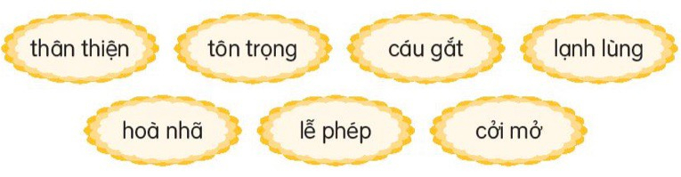


1. Từ ngữ nào dưới đây chỉ thái độ lịch sự trong giao tiếp?
Đọc thầm bài Học nghề, sau đó tìm gạch chân câu có sử dụng dấu gạch ngang ở đầu dòng
LÀM VIỆC NHÓM 2

Slide 11


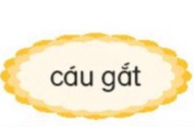

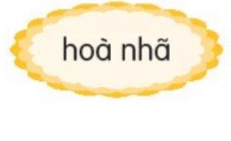
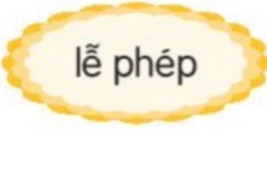

1. Từ ngữ nào dưới đây chỉ thái độ lịch sự trong giao tiếp?

Slide 12



2. Đặt 2 câu với từ ngữ tìm được ở bài tập 1
Làm bài vào vở

Slide 13

2. Đặt 2 câu với từ ngữ tìm được ở bài tập 1
- Các bạn học sinh nói chuyện rất lễ phép với thầy cô giáo.
- Bạn Mai nói chuyện rất thân thiện.
- Mẹ khuyên em nên đối xử thân thiện, hòa nhã với mọi người xung quanh.
- Chúng ta phải biết lễ phép, tôn trọng người lớn.

Slide 14
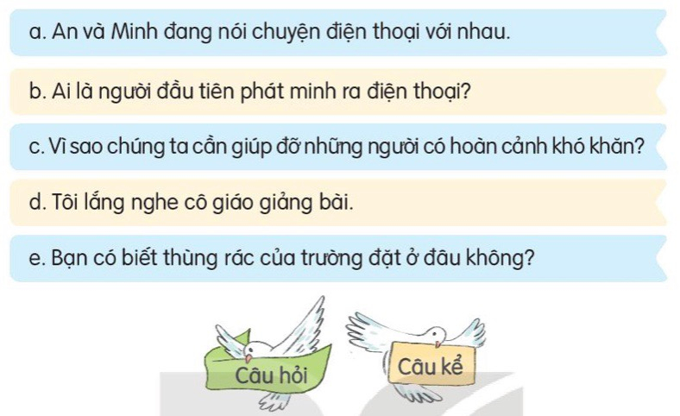
3. Xếp các câu dưới đây vào kiểu câu thích hợp.
LÀM VIỆC NHÓM 2

Slide 15
3. Xếp các câu dưới đây vào kiểu câu thích hợp.
Câu kể
Câu hỏi
Câu hỏi
Câu kể
Câu hỏi

Slide 16
Dấu hiệu nhận biết câu hỏi, câu kể.
Câu hỏi: Dùng để hỏi, trong câu có chứa các từ để hỏi, cuối câu có dấu chấm hỏi
Câu kể: Cuối câu có dấu chấm

Slide 17
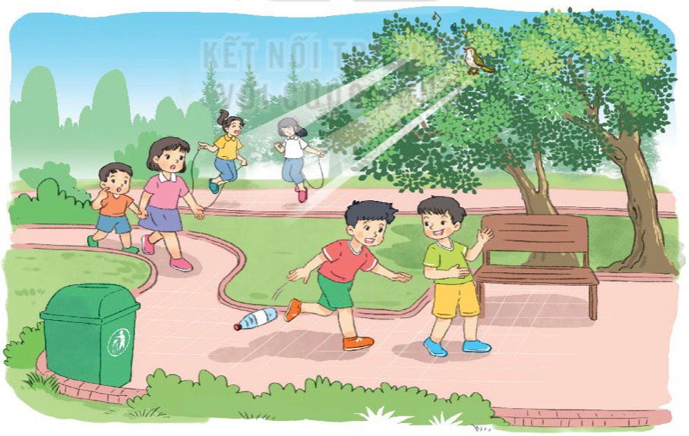

4. Nhìn tranh, đặt câu kể, câu hỏi.
M: - Các bạn nhỏ đi dạo trong công viên.
- Hai ban nữ đang làm gì?

Slide 18

4. Nhìn tranh, đặt câu kể, câu hỏi.

Slide 19
4. Nhìn tranh, đặt câu kể, câu hỏi.
Hai bạn nữ đang chơi nhảy dây.
Phía xa có hai bạn nữ đang chơi nhảy dây.
Bạn nam mặc áo đỏ đang có hành động gì?
Bạn nam áo đỏ vứt rác bừa bãi.
Bạn nữ đang dắt em đi dạo trong công viên.
- Các bạn nhỏ đang chơi đùa trong công viên.

Slide 20


Slide 21
3. Xếp các câu dưới đây vào kiểu câu thích hợp.
Câu kể | Câu hỏi
a. An và Minh đang nói chuyện điện thoại với nhau | b. Ai là người đầu tiên phát minh ra điện thoại?
d. Tôi lắng nghe cô giáo giảng bài. | c. Vì sao chúng ta cần giúp đỡ những người có hoàn cảnh khó khăn?
 | e. Bạn có biết thùng rác của trường đặt ở đâu không?

